Slide 1

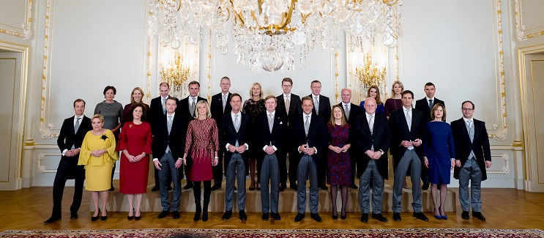
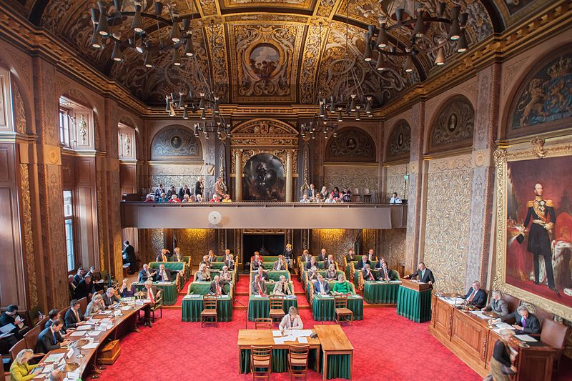



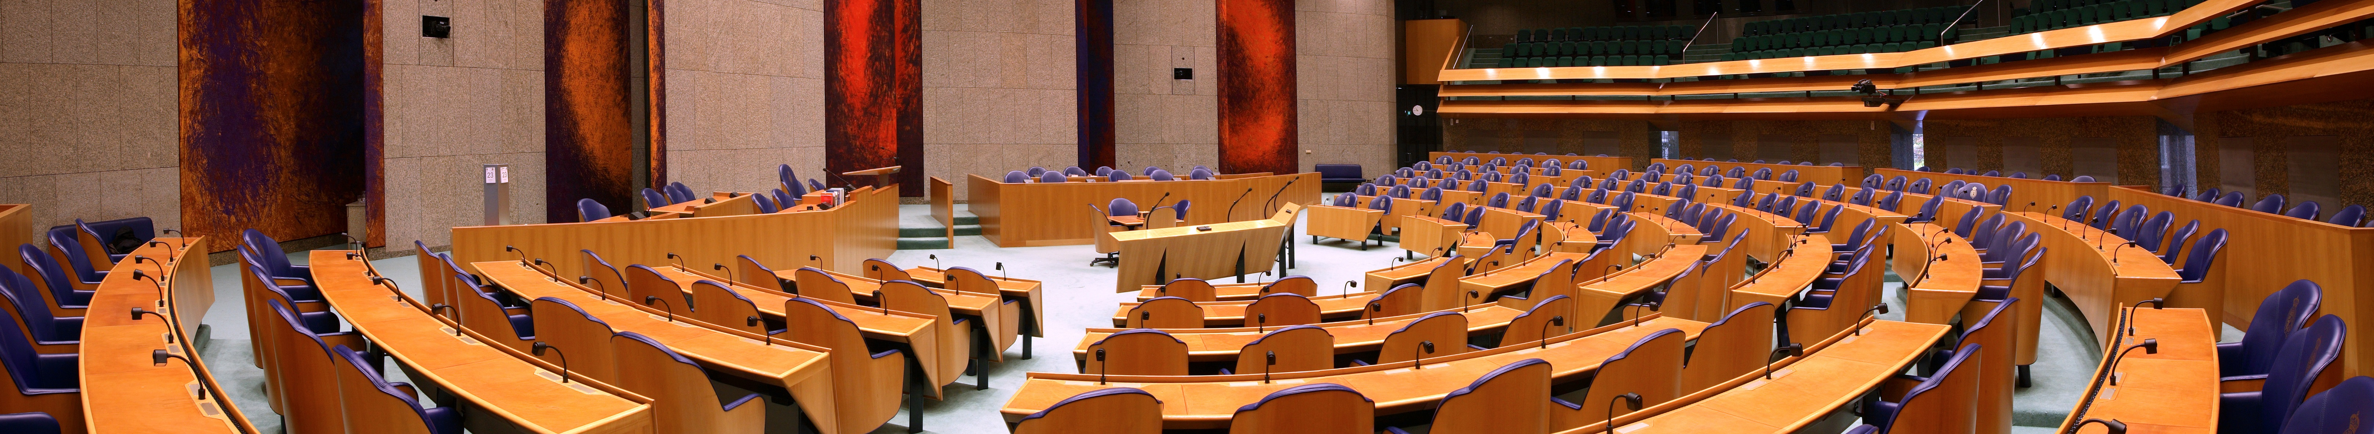
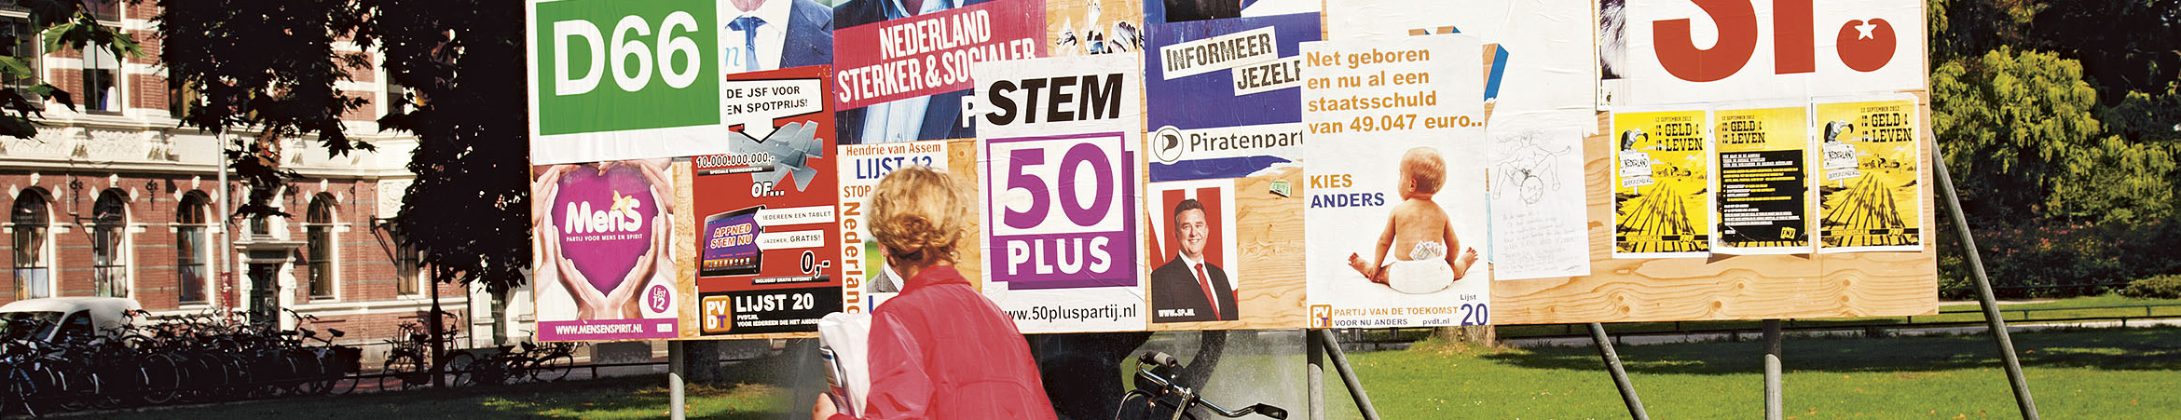
De macht in het land
Ministers
Staatssecretarissen
Kiezers
Tweede Kamer
Eerste Kamer
?
?
Ministers
VOORSTEL
Eerste
Kamer
?
Staats-secretarissen
VOORSTEL
VOORSTEL
?
Tweede Kamer
KIEZEN
?
Kiezers
(burgers)
Bron beeld kabinet Rutte III: ANP POOL Frank van Beek

